Slide 1



-DUNGREED 모작-
2022184006 김동연

Slide 2
목차
게임 컨셉
플레이 플로우
게임 개발 일정

Slide 3
GAME CONCEPT
횡스크롤 액션게임으로 근접 무기와 원거리 무기를
사용해 스테이지를 클리어 하고
최종적으로 보스를 클리어해
클리어 타임 랭킹을 기록하는 게임이다.

Slide 4
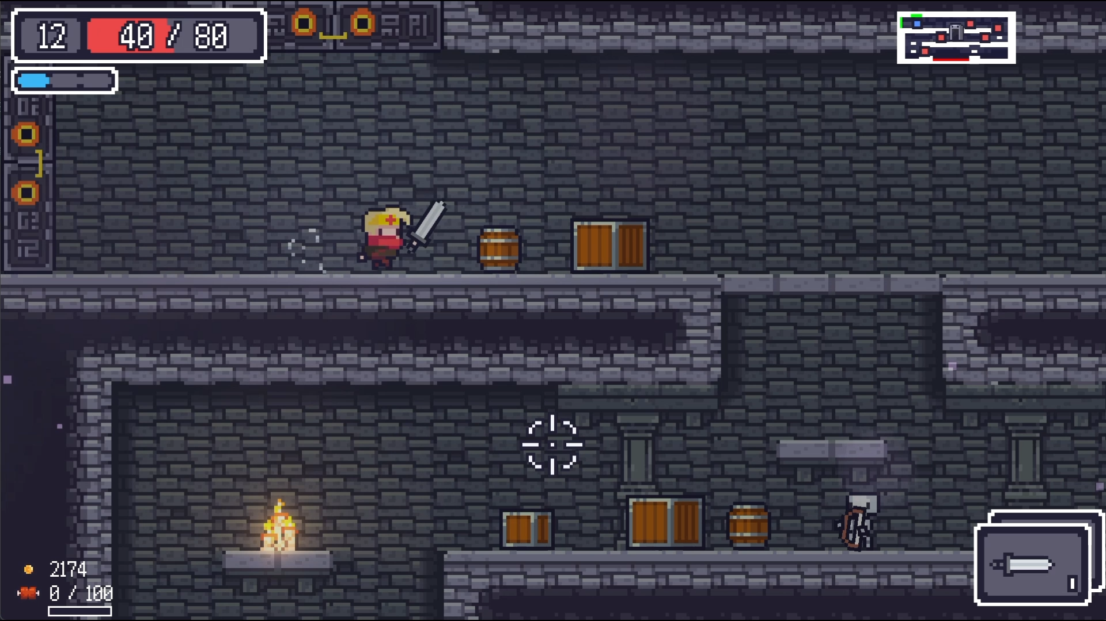
GAME CONCEPT

Slide 5
PLAY FLOW
Title Scene
Stage 1
Stage 2
Boss Stage
근접 무기 획득
원거리 무기 획득

Slide 6
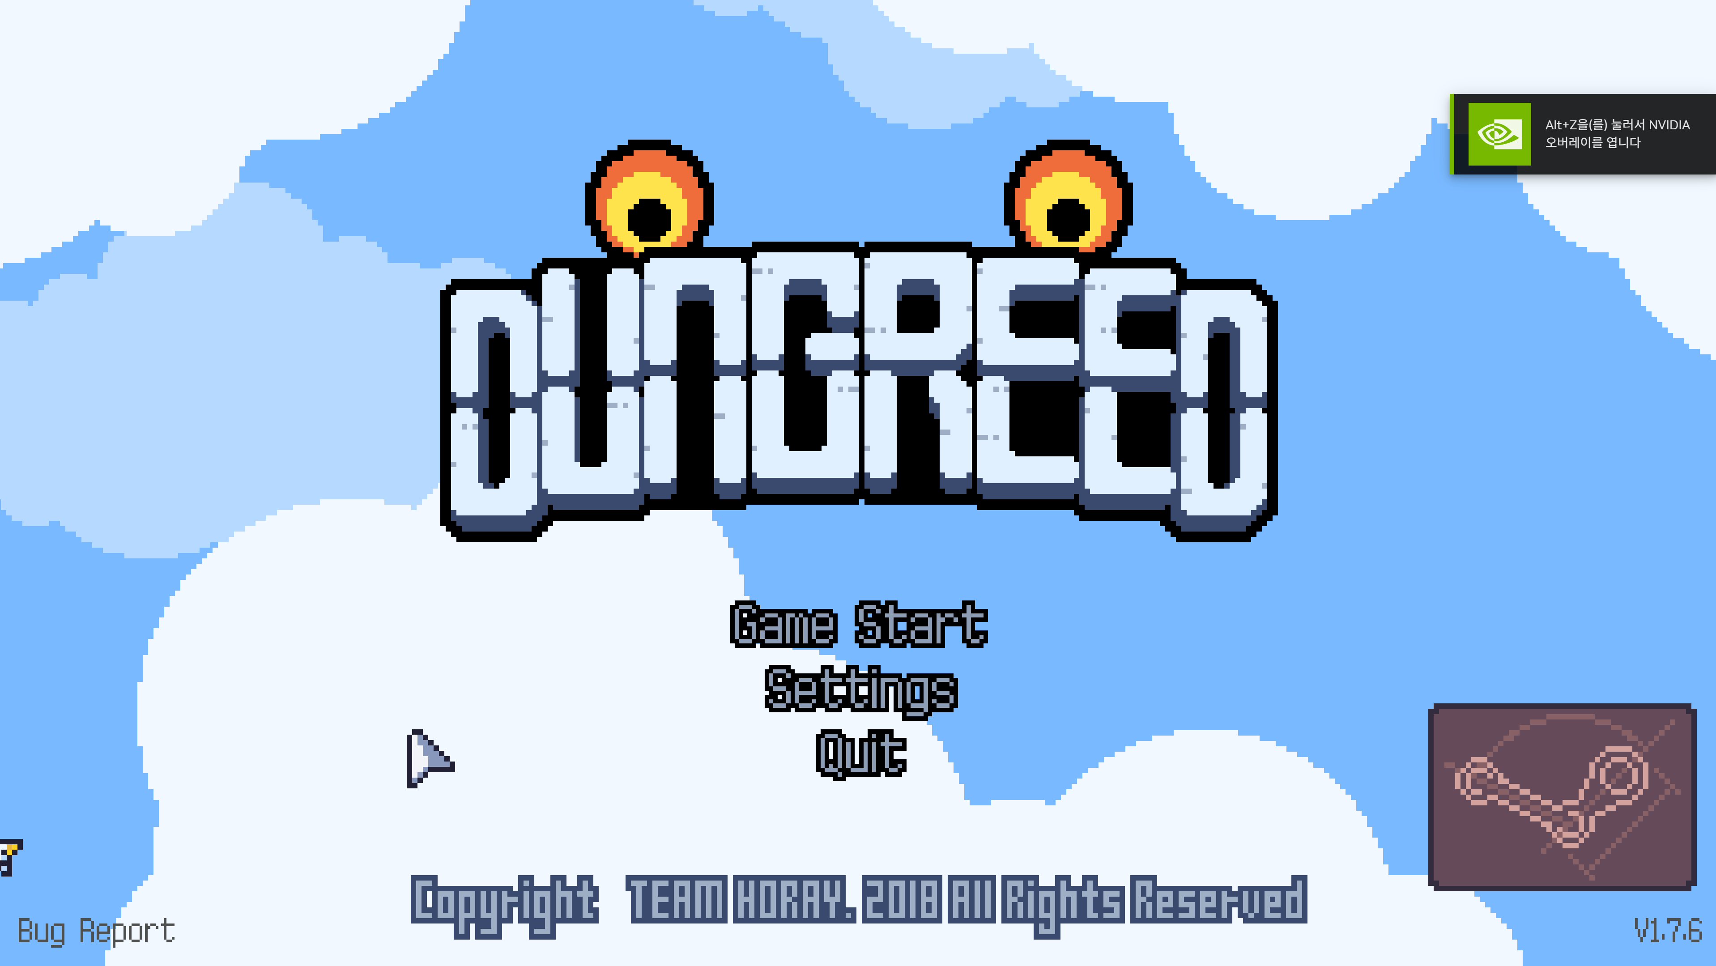
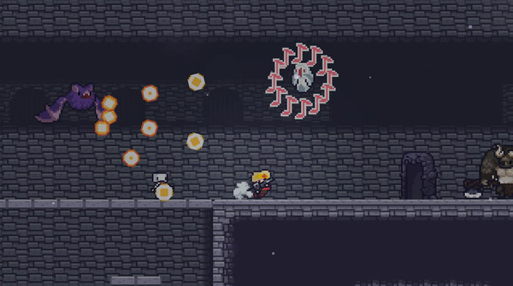
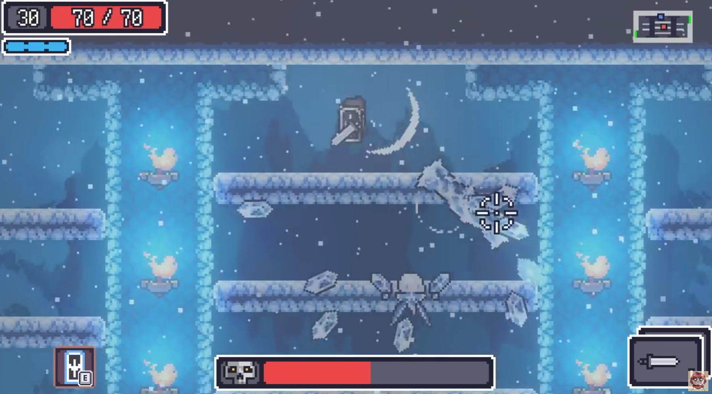
PLAY FLOW
Title Scene
Stage
Boss
Ranking Scene
Dead Scene

Slide 7
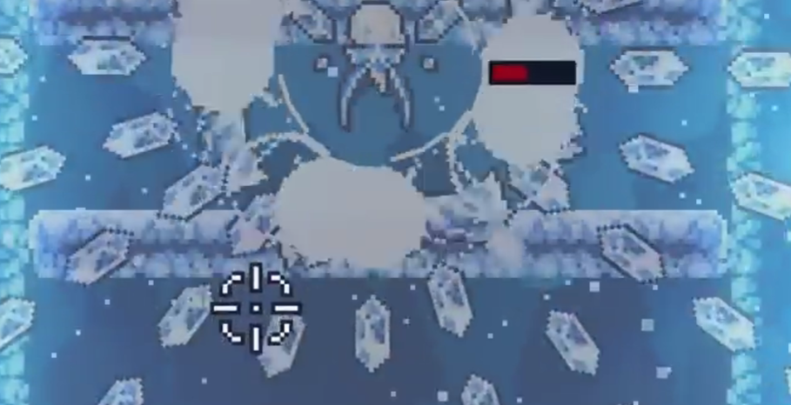
GAME CONCEPT
플레이어 구현 요소
대쉬
근접 무기 공격
원거리 무기 공격
이동(더블 점프 WASD)
레벨
스탯 (HP, DMG)
보스 구현 요소
플레이어를 향해 원거리 얼음 발사 공격
맵에 일정 주기로 세로로 고드름을 떨어뜨림
맵에 일정 주기로 가로로 얼음창을 발사
이동 및 텔레포트
얼음 발사 에시

Slide 8
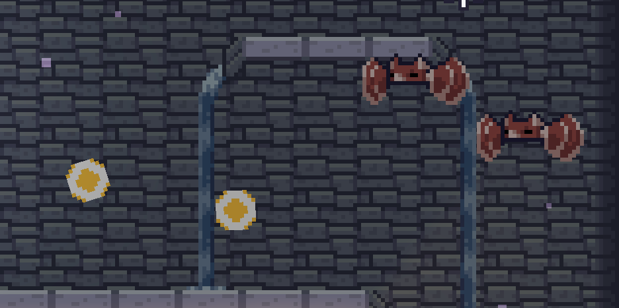
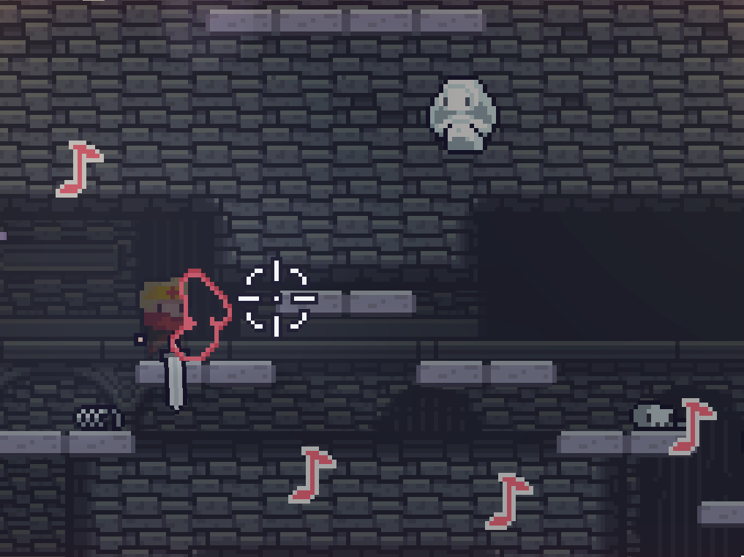
GAME CONCEPT
박쥐(적) 구현 요소
플레이어를 향해 탄환 원거리 공격
이동
밴쉬(적) 구현 요소
자기 주변 원으로 음표를 생성한 후 원거리 공격

Slide 9
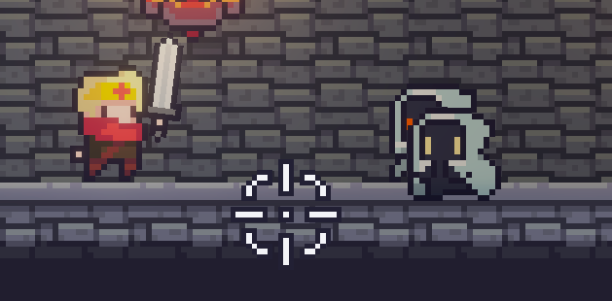
GAME CONCEPT
스컬(적) 구현 요소
플레이어를 향해 근거리 공격
이동
유령(적) 구현 요소
플레이어를 향해 돌진(몸통박치기)

Slide 10
GAME DEVELOP SCHEDULE
01주차 – 리소스 수집
02주차 – 프레임워크 개발
03주차 – 플레이어 구현
04주차 – 적 구현
05주차 – 보스 구현
06주차 – 맵 & 카메라(클램프) 구현
07주차 – 충돌처리, UI 구현
08주차 – 게임 사운드 작업
09주차 – 디버깅 및 최종 프로젝트 점검

Slide 11
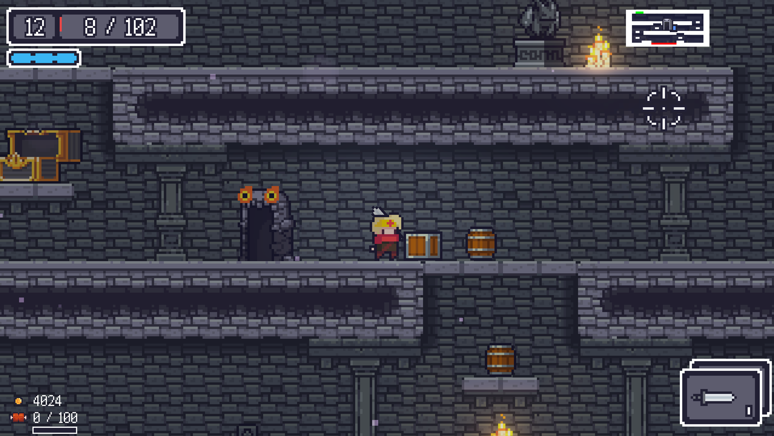
W 21칸
H 8.6칸

